Slide 1
Image Software Acquisition for Analysis Particule Accelerator (ISAAPA)
http://phil.lal.in2p3.fr/spip.php?article163
Emilienne Mandag¹, Julien Brossard², Vincent Chaumat¹
¹ LAL, ² APC
Journée PHIL 30 Janvier 2013

Slide 2
Plan
Objectifs de l’IHM « ISAAPA »
Choix de l’outil de programmation
Présentation des appareils de mesure pilotés
Principe de fonctionnement de ISAAPA
Interface ISAAPA
Perspectives du logiciel
Conclusions
Journée PHIL - 30 Janvier 2013 E. Mandag

Slide 3
Objectifs de l’IHM « ISAAPA »
Créer un outil de caractérisation du faisceau issu des éléments de diagnostics disponibles sur la ligne faisceau de PHIL
(IHM: Interface Homme Machine)
Mesure en temps réel:
Aide au réglage lors des « runs »
Estimation des caractéristiques du faisceau
Post-traitement:
Traitement des images issues de précédents « runs »
Estimation des caractéristiques du faisceau
Journée PHIL - 30 Janvier 2013 E. Mandag

Slide 4
Objectifs de ISAAPA
Créer un outil de caractérisation du faisceau issu des éléments de diagnostics disponibles sur la ligne faisceau de PHIL
Regroupement de plusieurs outils:
L’ acquisition des images issues de caméras --> 1 logiciel
Le pilotage des roues à densité --> 2 logiciels selon le type de RDO
Le pilotage du miroir télécommandé --> 1 logiciel
Uniformisation et création d’une interface unique
Journée PHIL - 30 Janvier 2013 E. Mandag

Slide 5
Choix de l’outil de programmation
Création d’une interface unique
Regroupement de plusieurs outils en un seul
---> Choix de Labview: Version 8.6.1
Programmation graphique et intuitive
Notions de programmation en labview
Existence de drivers
Outil utilisé pour la création d’IHM
- Piloter des appareils de mesure
- Acquérir les données
Journée PHIL - 30 Janvier 2013 E. Mandag

Slide 6
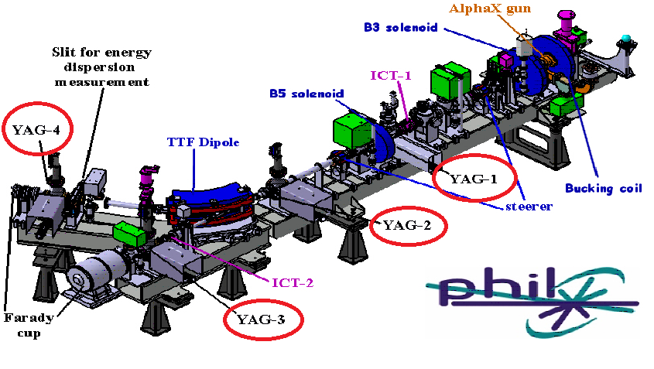
Présentation des appareils de mesure
Eléments de diagnostics:
Caméras et des systèmes optiques associés
Roues à densité optique
Journée PHIL - 30 Janvier 2013 E. Mandag

Slide 7
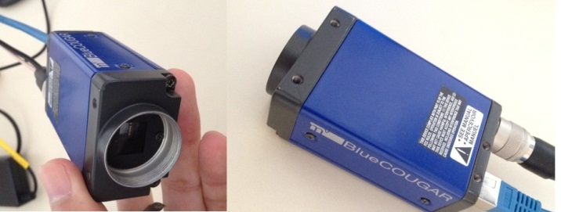
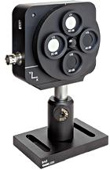
Présentation des appareils de mesure
Caméra YAG
Matrix Vision
6 stations de mesures
2 familles (S120aG, S123G)
Résolution optique:
S120aG: 640*480
S123G: 1360*1024
Emplacement DO
Roues à densité optique
Thorlabs
4 RDO
2 familles (FW103M, FW213B)
Piloter via le logiciel labview
pour l’acquisition des images
http://phil.lal.in2p3.fr/spip.php?article126
Journée PHIL - 30 Janvier 2013 E. Mandag

Slide 8
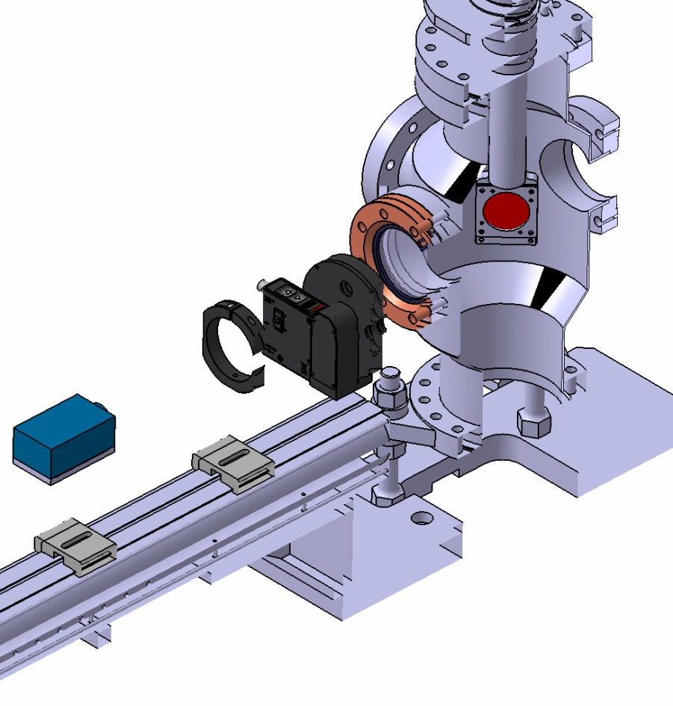
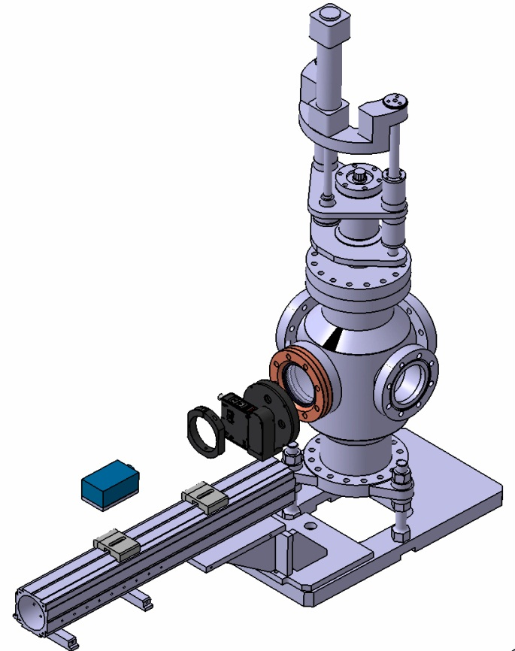
Présentation des appareils de mesure
Système de montage des stations de mesure
Trajet du faisceau d’e-
Station YAG 1
Projeté du faisceau d’e-
Lumière fluo par émission
Journée PHIL - 30 Janvier 2013 E. Mandag

Slide 9
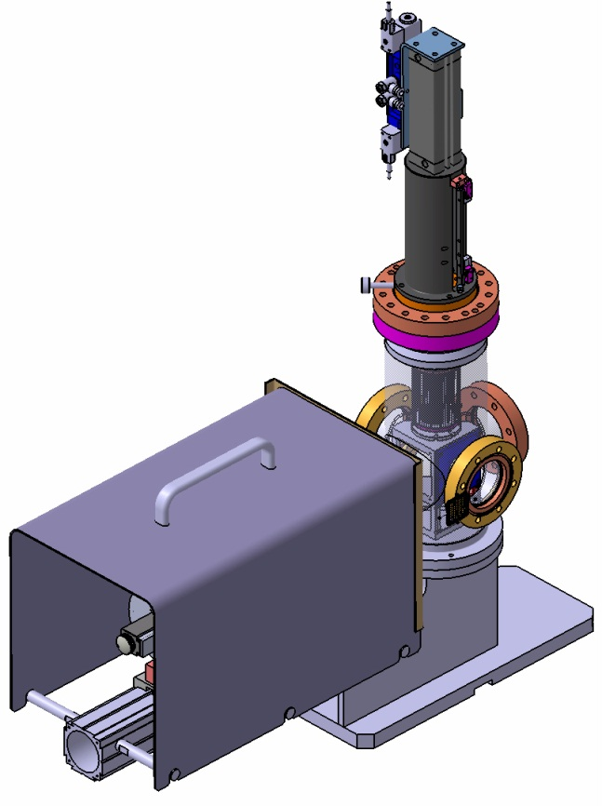
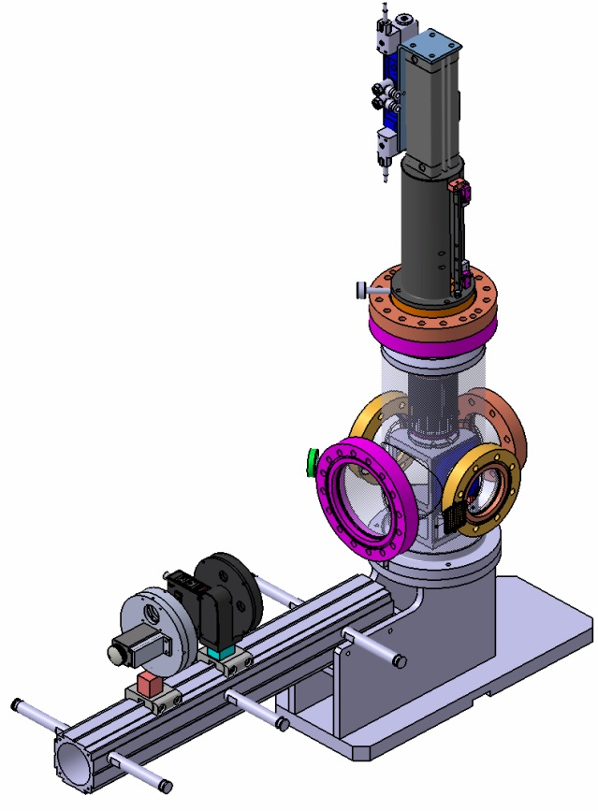
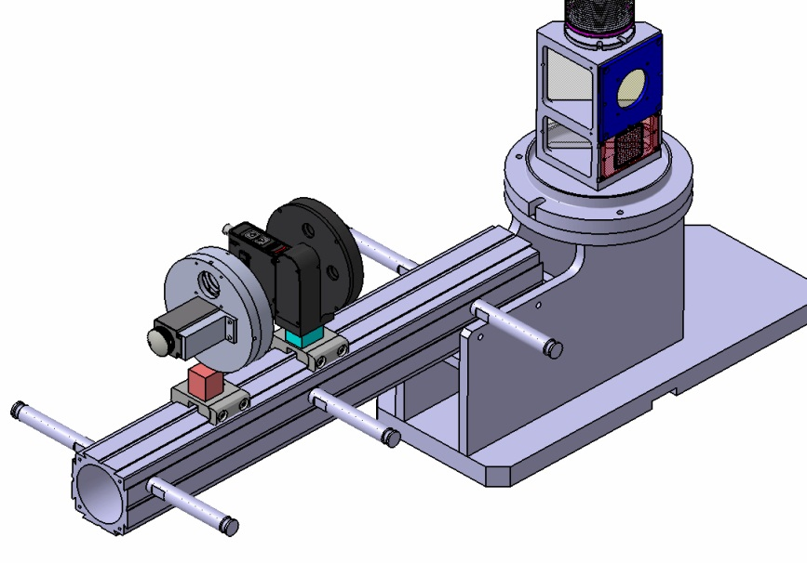
Présentation des appareils de mesure
Système de montage des stations de mesure
Trajet du faisceau d’e-
Stations YAG 2, 3, 4
Projeté du faisceau d’e-
Lumière fluo par réflexion sur miroir
Journée PHIL - 30 Janvier 2013 E. Mandag

Slide 10
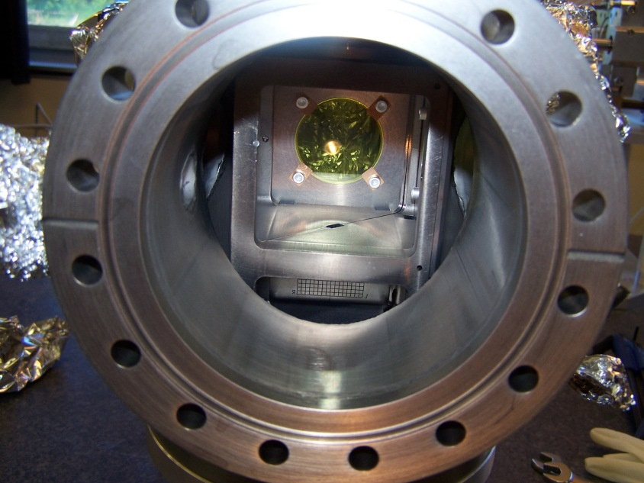
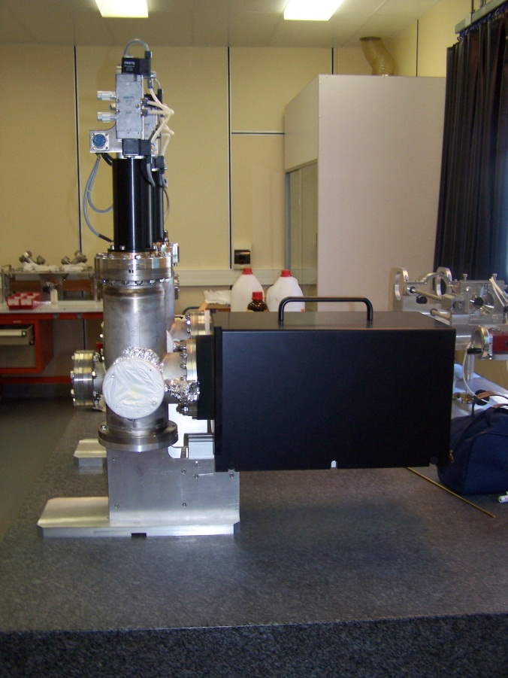
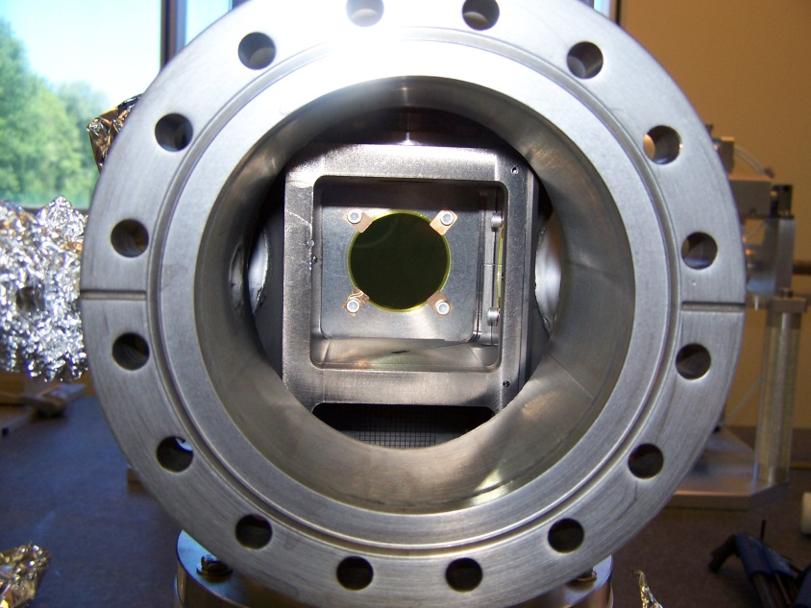
Présentation des appareils de mesure
Système de montage des stations de mesure (Photos)
Stations YAG 2, 3, 4
Journée PHIL - 30 Janvier 2013 E. Mandag

Slide 11
Principe de fonctionnement de ISAAPA
Détection des caméras opérationnels
Liste des stations disponibles et utilisables
Choix d’une caméra
Caractéristiques de la station et la RDO associé
Centroïde
Coordonnées du centroïde du faisceau
Informations
Profil du faisceau
Projection verticale, Projection horizontale
Dimensions des sigmas H et V
Evaluation du faisceau par fit gaussien
Enregistrement des données
Images faisceau (IB, IT, CO) & stations et RDO
Fichier de Rapport
Récap. des conditions et résultats de l’expérience
Journée PHIL - 30 Janvier 2013 E. Mandag

Slide 12
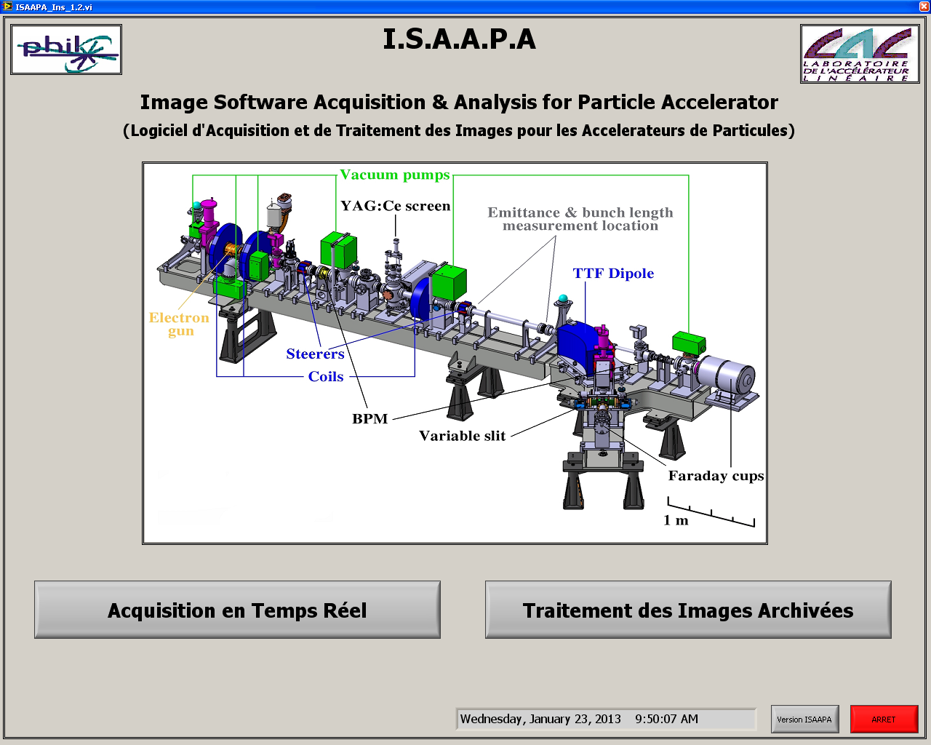
Interface ISAAPA
Journée PHIL - 30 Janvier 2013 E. Mandag

Slide 13
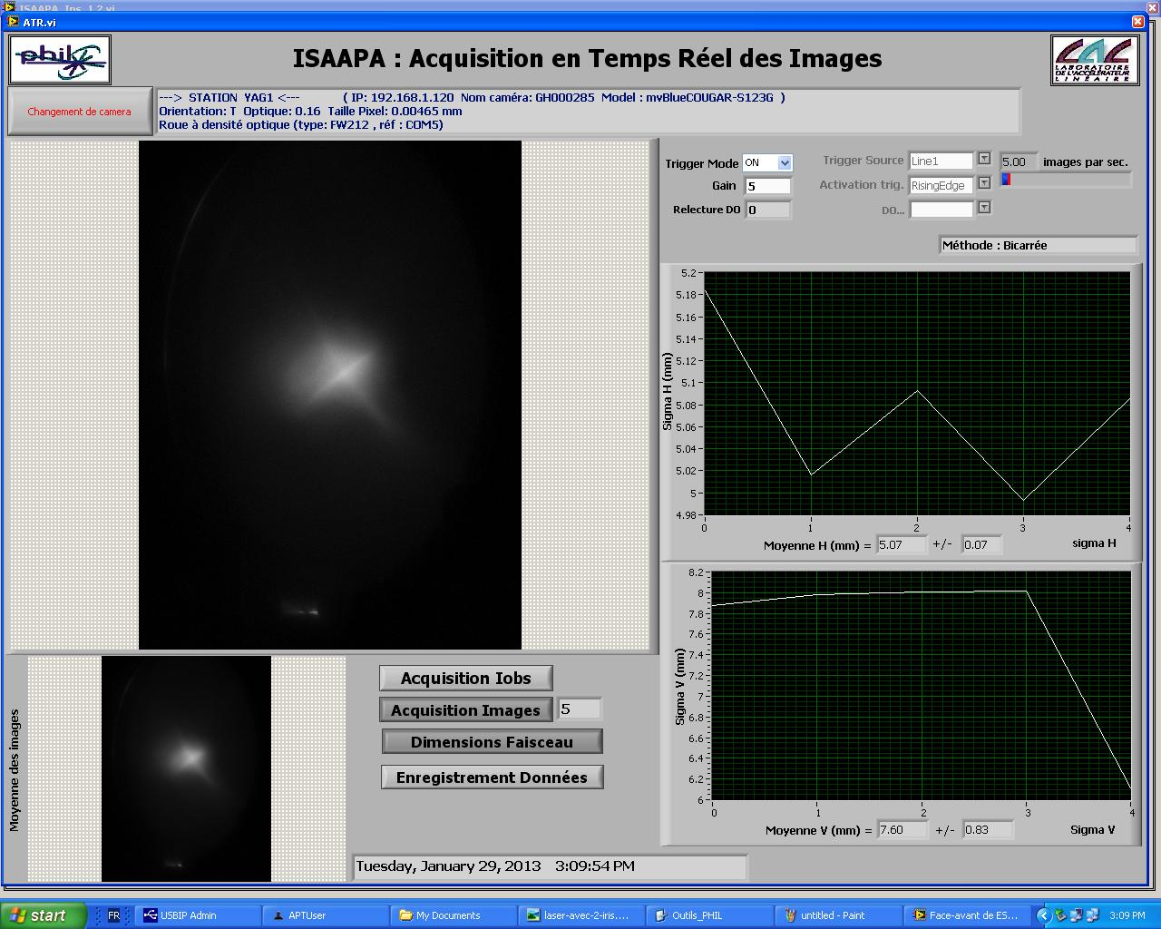
Interface ISAAPA
Journée PHIL - 30 Janvier 2013 E. Mandag

Slide 14
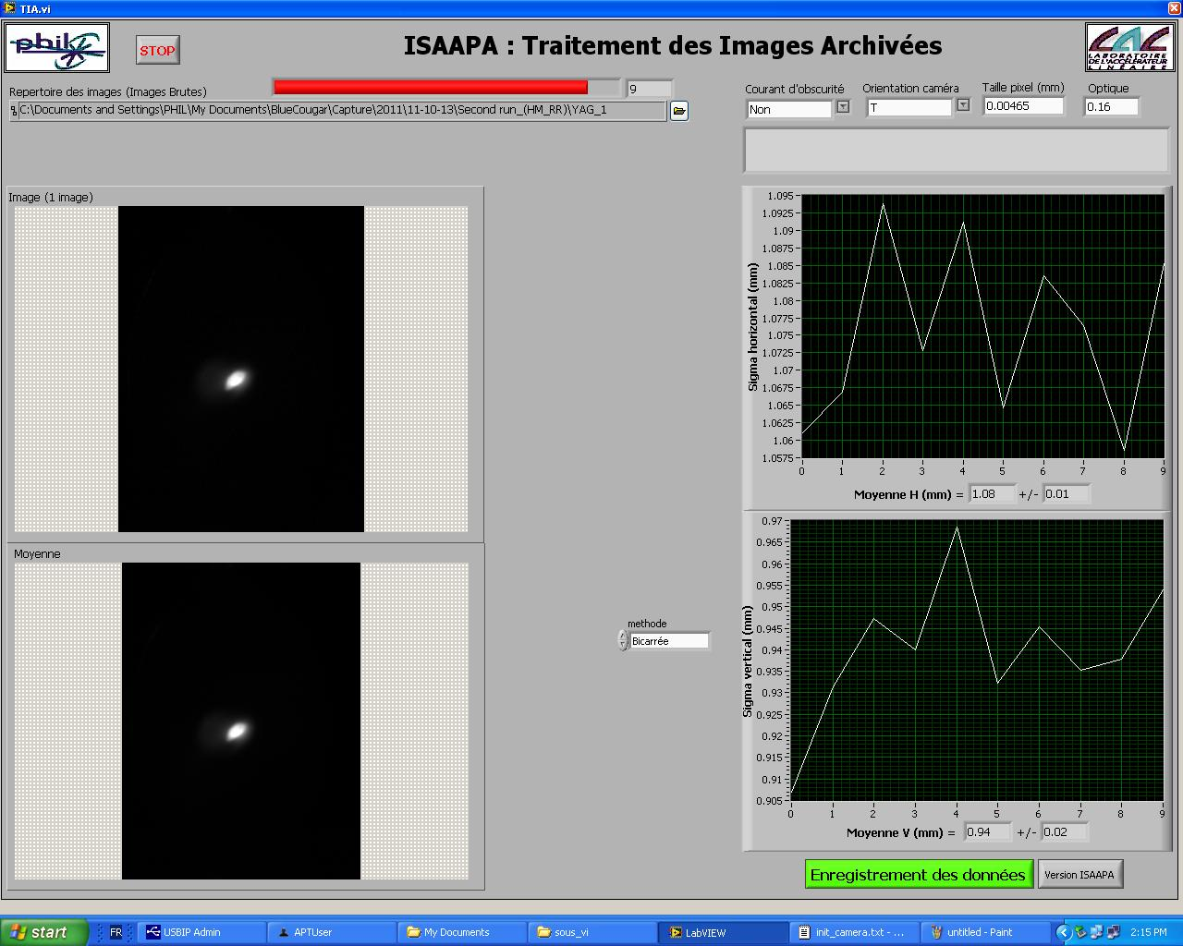
Interface ISAAPA
Journée PHIL - 30 Janvier 2013 E. Mandag

Slide 15
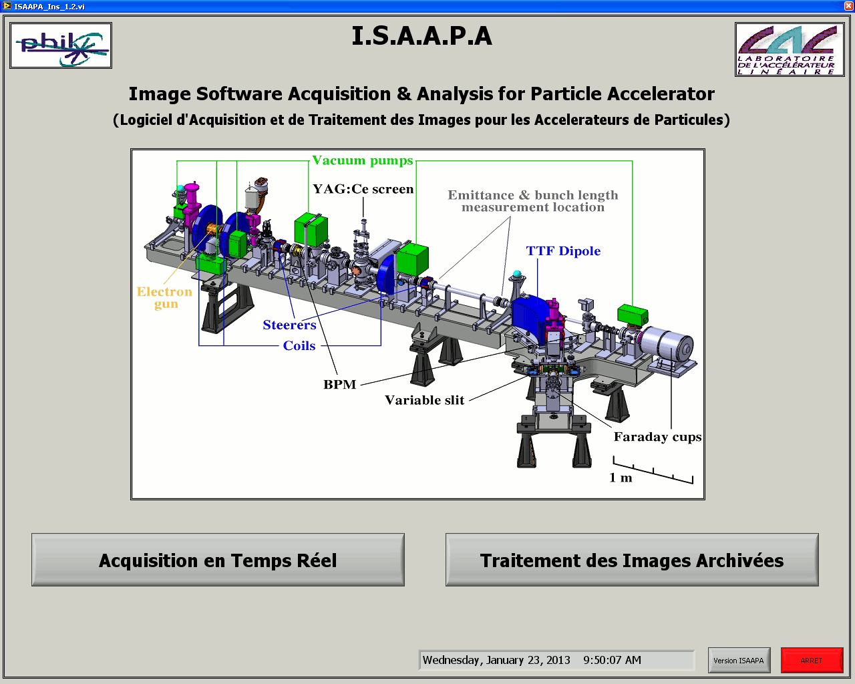
Interface ISAAPA
Animation
Journée PHIL - 30 Janvier 2013 E. Mandag

Slide 16
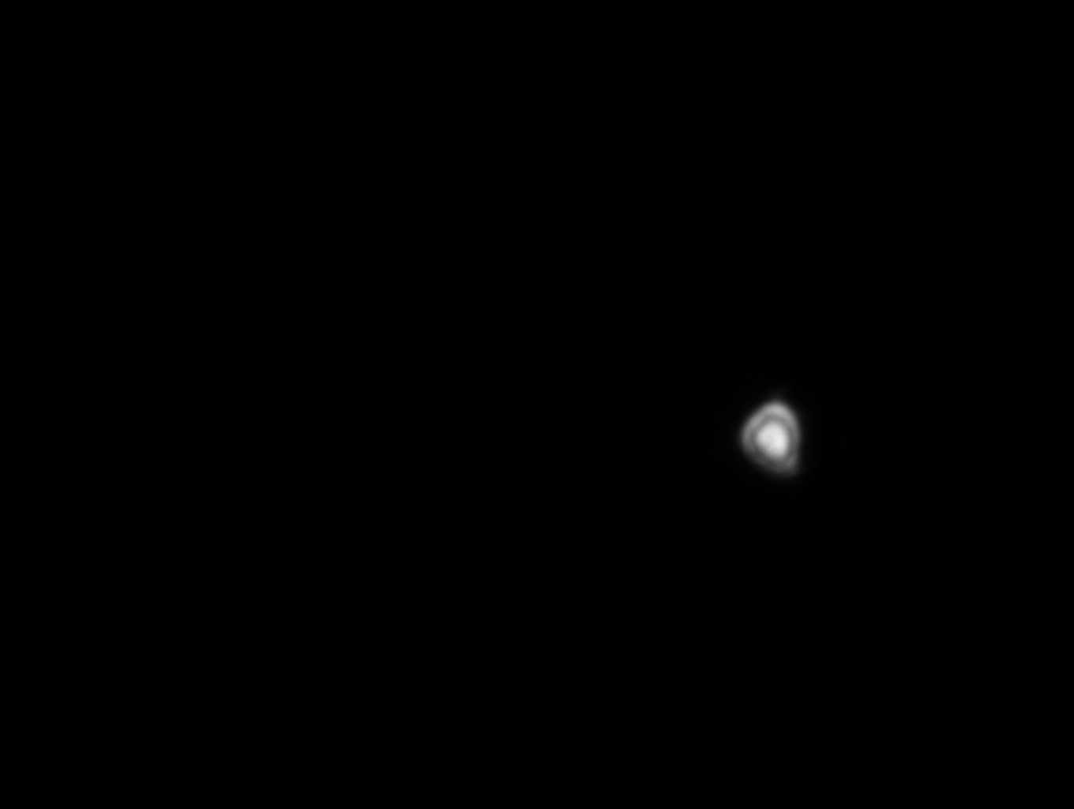
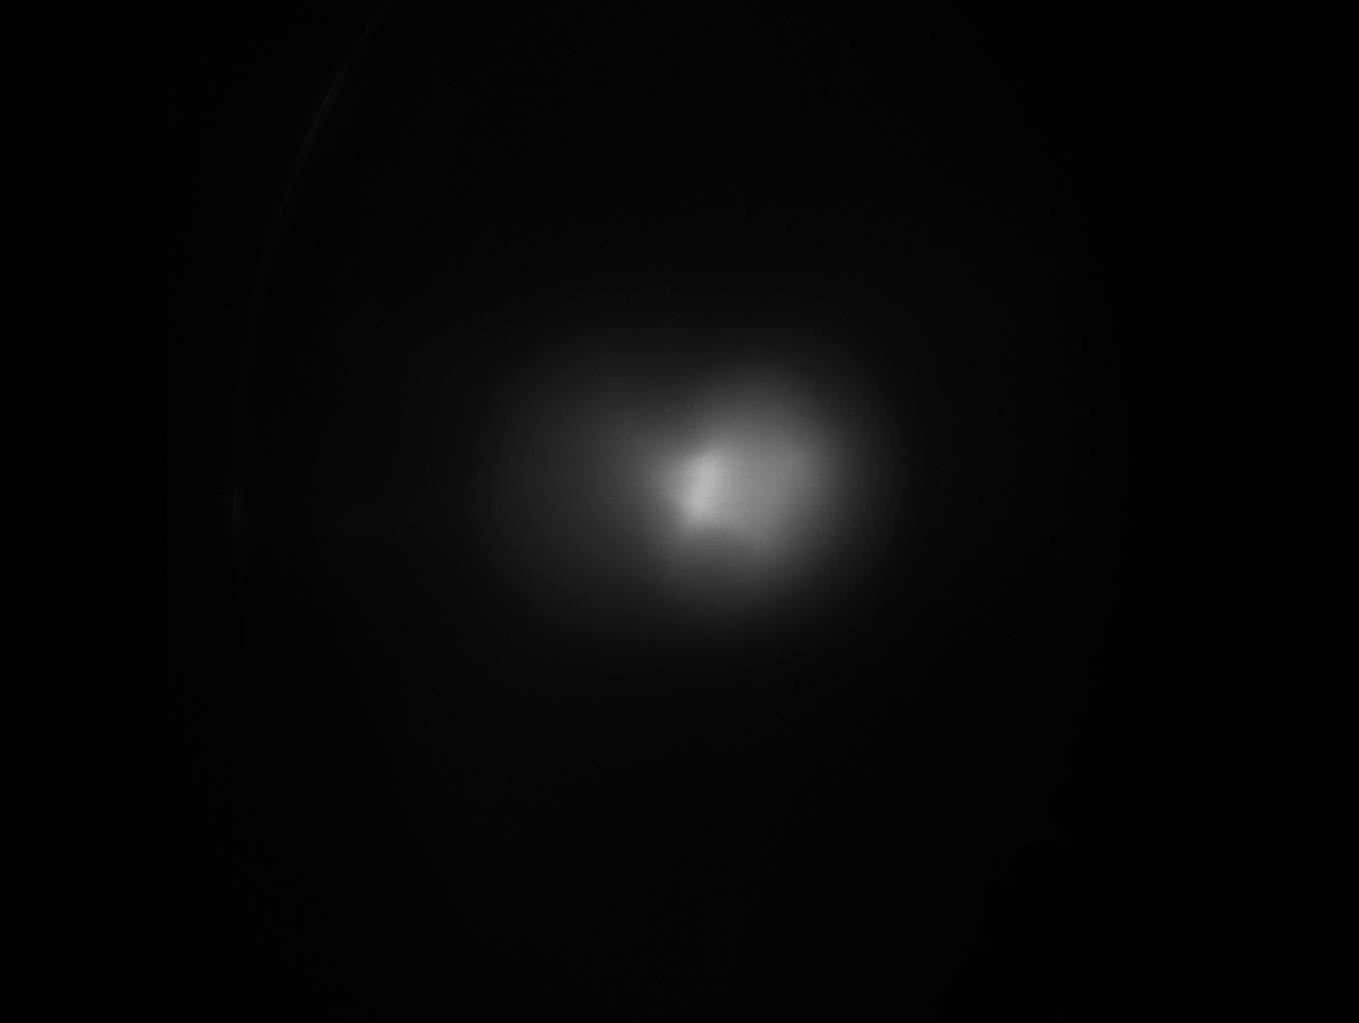
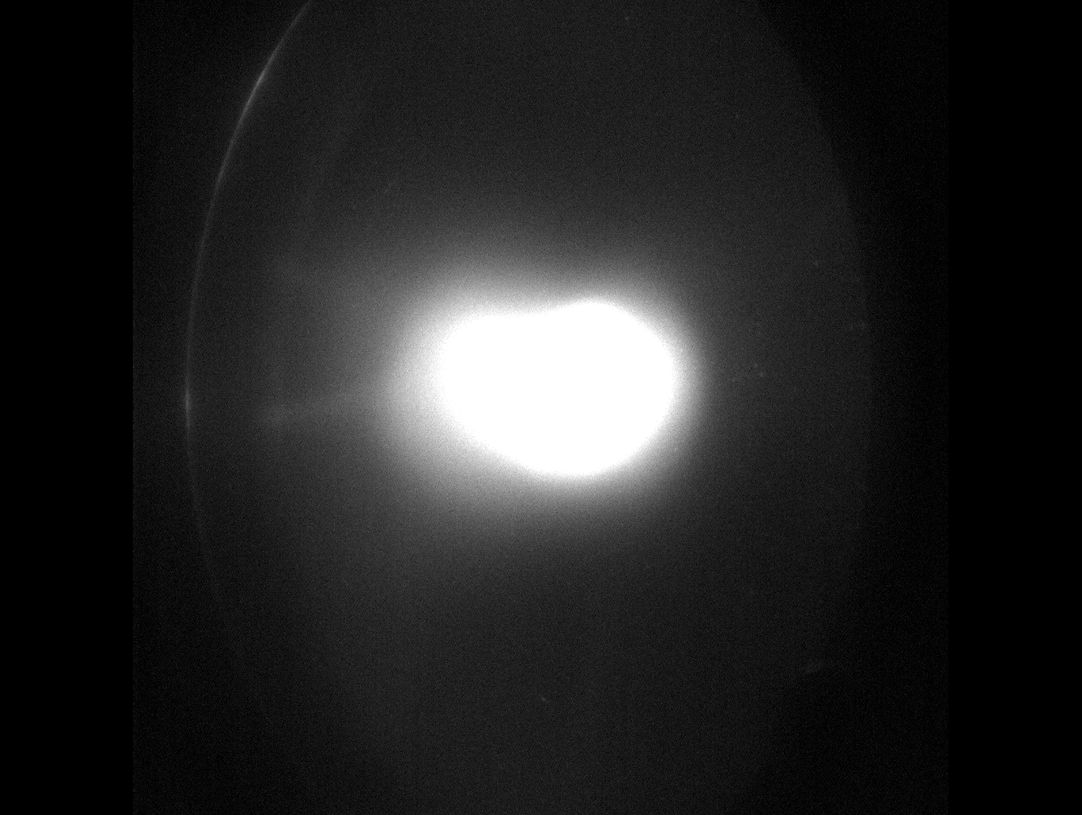
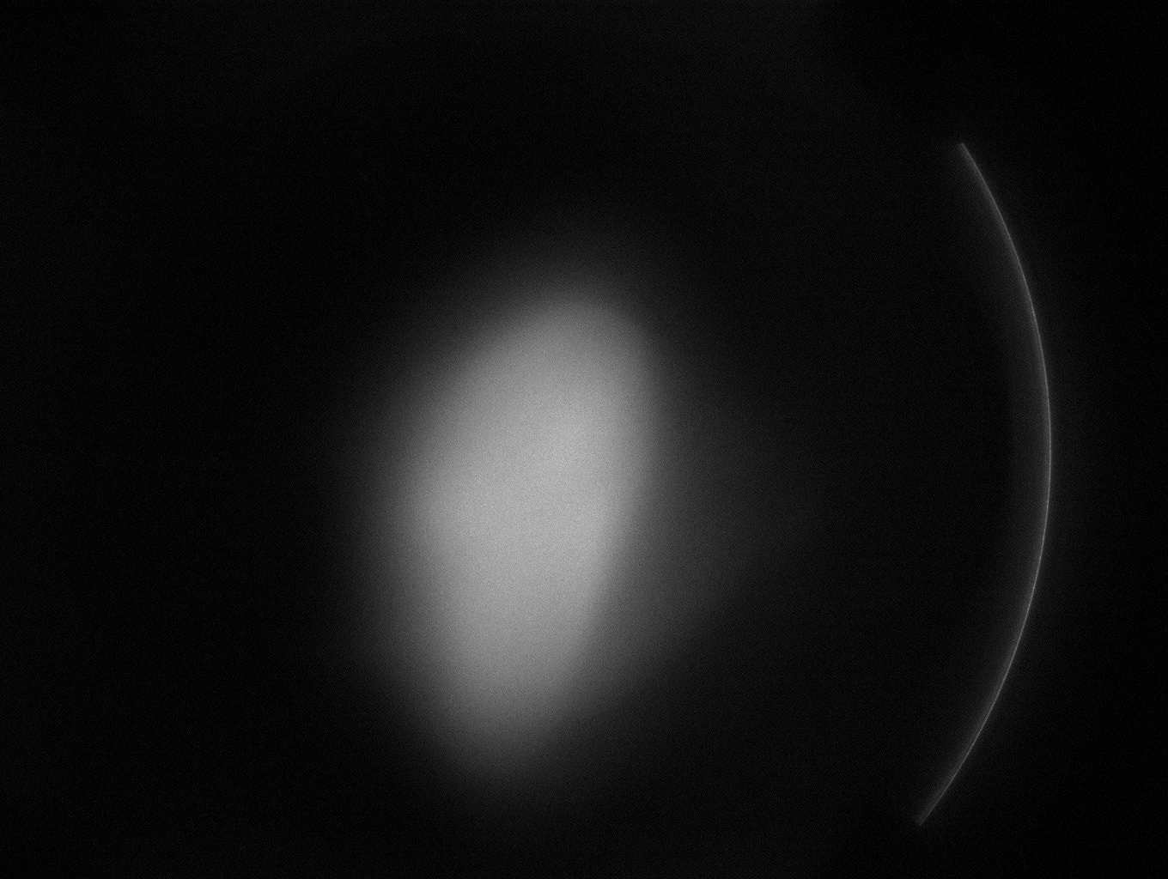
Interface ISAAPA
Laser
Yag 1
Yag 1
Quelques images issues de cette interface
Yag 3
Yag 4
Journée PHIL - 30 Janvier 2013 E. Mandag

Slide 17
Interface ISAAPA
Laser
Yag 1
Yag 1
Quelques images issues de cette interface
Yag 3
Yag 4
Journée PHIL - 30 Janvier 2013 E. Mandag

Slide 18
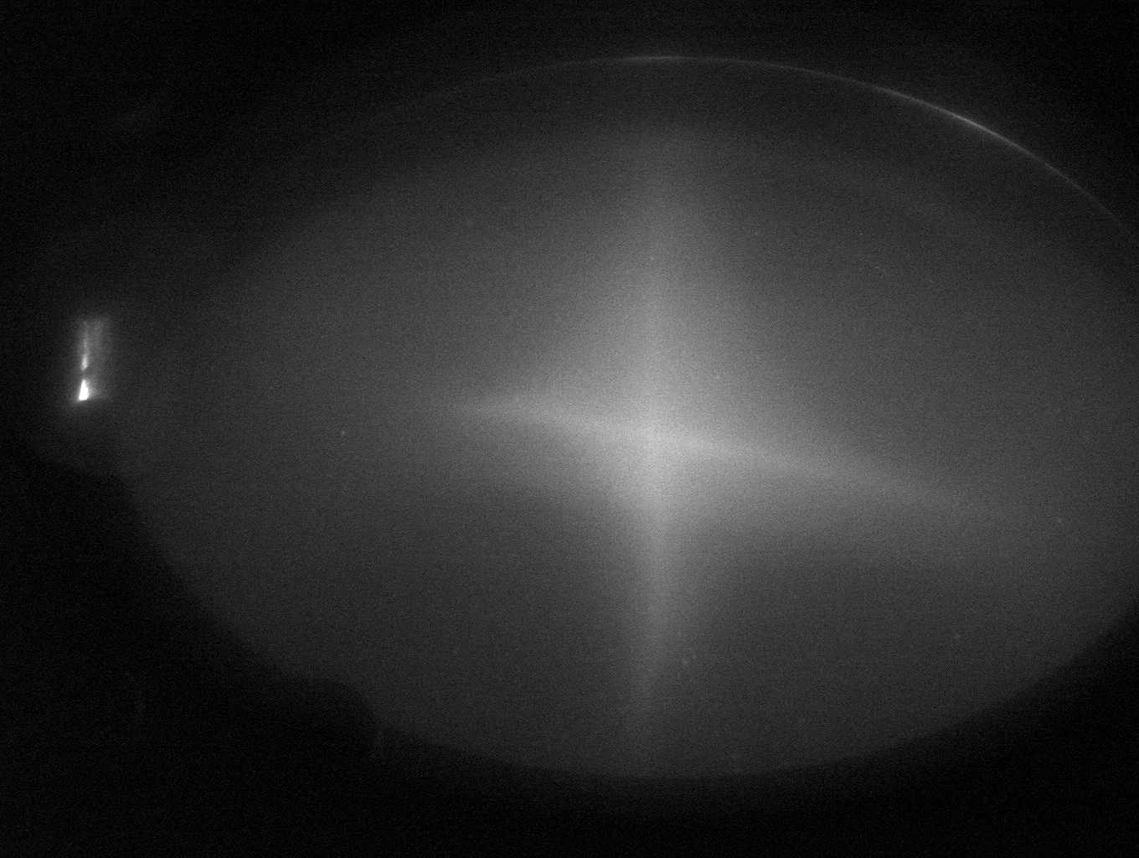
Perspectives du logiciel
Evolutions de la 1ère interface d’ISAAPA:
- Montage des stations de mesure --> « Aberrations » sur des images
(ex: bordures des écrans)
- Profil du faisceau (projections sur les axes)
Créer une Region Of Interest (ROI):
- Limiter l’effet optique
- Base pour l’estimation des dimensions
- Profil du faisceau dans cette ROI
Journée PHIL - 30 Janvier 2013 E. Mandag

Slide 19
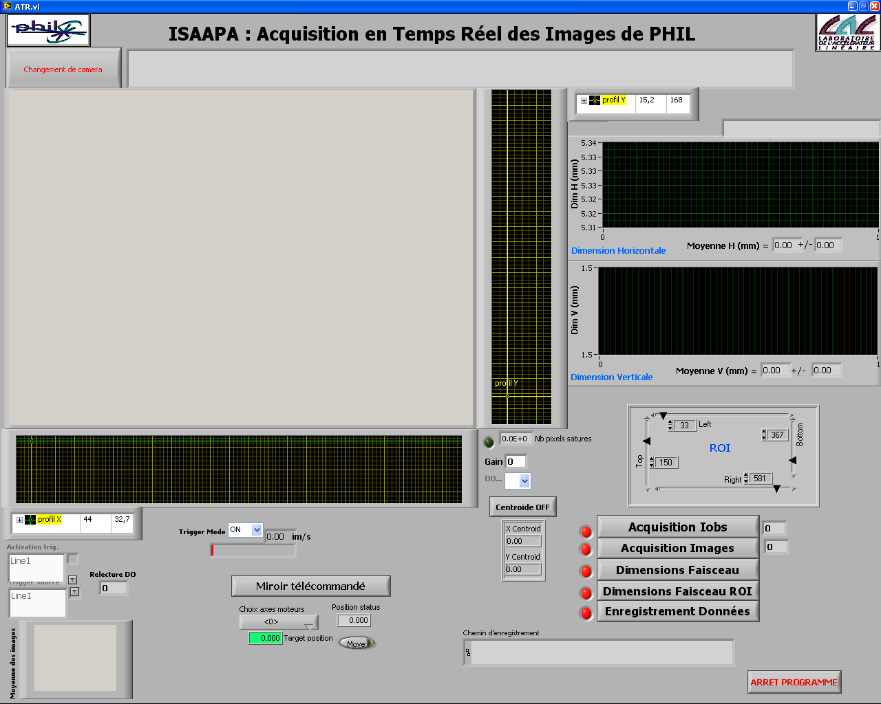
Perspectives du logiciel
Journée PHIL - 30 Janvier 2013 E. Mandag

Slide 20
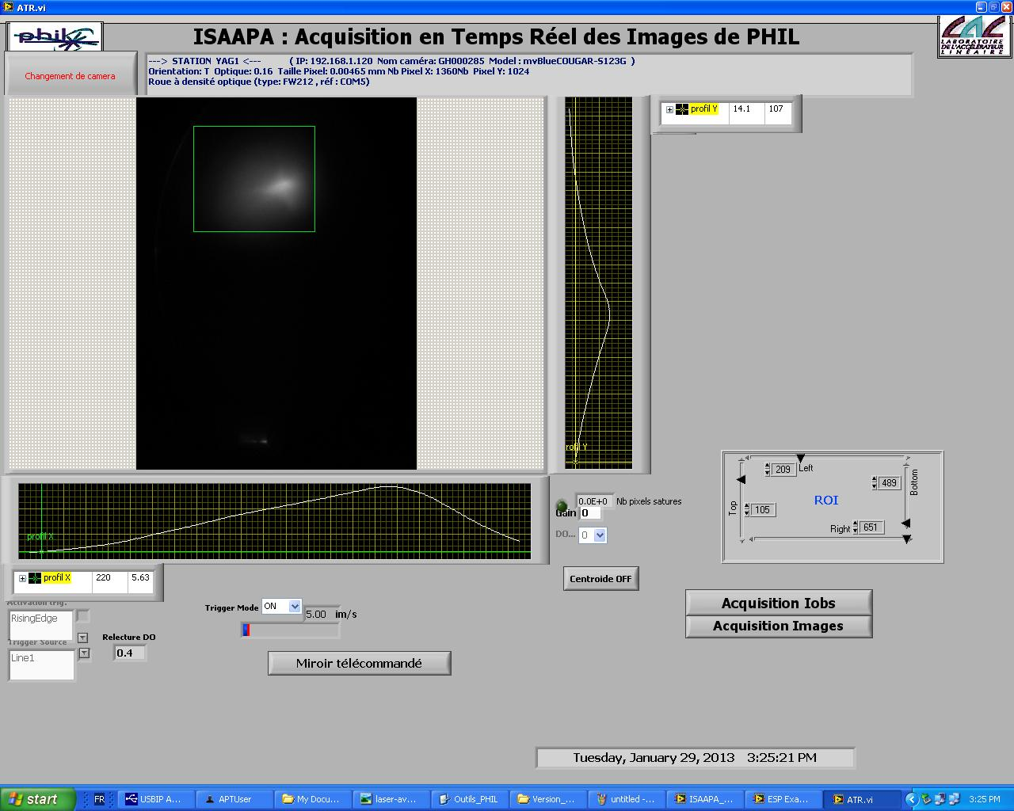
Perspectives du logiciel
Journée PHIL - 30 Janvier 2013 E. Mandag

Slide 21
Perspectives du logiciel
Comparer les résultats d’ISAAPA avec ceux obtenus par exemple avec matlab
Intégrer d’autres méthodes d’évaluation du faisceau:
- FWHM
- RMS
- etc…
Intégrant des fonctions Matlab sous Labview par exemple
Optimiser le logiciel ISAAPA
Journée PHIL - 30 Janvier 2013 E. Mandag

Slide 22
Conclusions
« ISAAPA » est un outil permettant de:
- Régler et évaluer les dimensions du faisceau sur la ligne PHIL en temps réel
- Réaliser des « traitements » sur des images déjà enregistrées issues de PHIL ou non sous certaines conditions
Regrouper plusieurs logiciels en un
Créer une IHM conviviale et facile d’utilisation
Obtenir des informations sur le faisceau en temps réel
Intégrer certaines fonctions utiles au réglage du faisceau
L’Evolution et la Maintenance de l’outil « ISAAPA »:
Intégrer de nouvelles fonctions R les besoins des opérateurs
Prendre en compte les nouvelles stations de mesure
Journée PHIL - 30 Janvier 2013 E. Mandag

Slide 23
Remerciements
Toutes les personnes ayant contribuées à l’élaboration de ce produit
Songkaï: Stage IUT- Cachan 2 mois
J. Brossard: Ancien IR du DACC ---> APC
J-N. Cayla: T au DACC
A. Gonnin: AI au SDTM
V. Chaumat: AI au DACC
Opérateurs PHIL
- leurs remarques pertinentes
- l’utilisation de cette interface afin de contribuer à son amélioration future
Journée PHIL - 30 Janvier 2013 E. Mandag

Slide 24
Informations supplémentaires
Site internet de PHIL
http://phil.lal.in2p3.fr/spip.php?article163
Eléments de diagnostics
http://phil.lal.in2p3.fr/spip.php?article126
IHM « ISAAPA »
Une page web existe sur le site de PHIL:
- Manuel d’utilisation
- Version 1.2 du logiciel
Journée PHIL - 30 Janvier 2013 E. Mandag

